Slide 1
THE FAMILY HAIR
Barbearia
Sistema de gestão: do problema real a um banco MySQL funcionando.
Antonio Dantas · Arthur Salviano · Gustavo Frutuoso · Heitor Tureck · Lucas Gomes
Notes:
Bom dia a todos. Somos o grupo responsável pelo Sistema de Gestão da Barbearia The Family Hair. Nos próximos oito minutos, vamos mostrar o projeto do começo ao fim: do problema real até um banco de dados MySQL funcionando.

Slide 2
ROTEIRO · 8 MINUTOS
01
Organização, levantamento e processos
02
Requisitos, regras e modelo conceitual
03
Modelo lógico, chaves e normalização
04
Implementação em MySQL e massa de dados
05
Consultas, testes, BI/IA e conclusão
Notes:
Cada integrante apresenta uma parte de cerca de 1min36, na ordem do README. Integrante 1: organização, levantamento e processos. Integrante 2: requisitos, regras e modelo conceitual. Integrante 3: modelo lógico, chaves e normalização. Integrante 4: implementação em MySQL e massa de dados. Integrante 5: consultas, testes, BI/IA e conclusão. Os trechos marcados como [OPCIONAL] nas notas podem ser cortados se o tempo apertar.

Slide 3
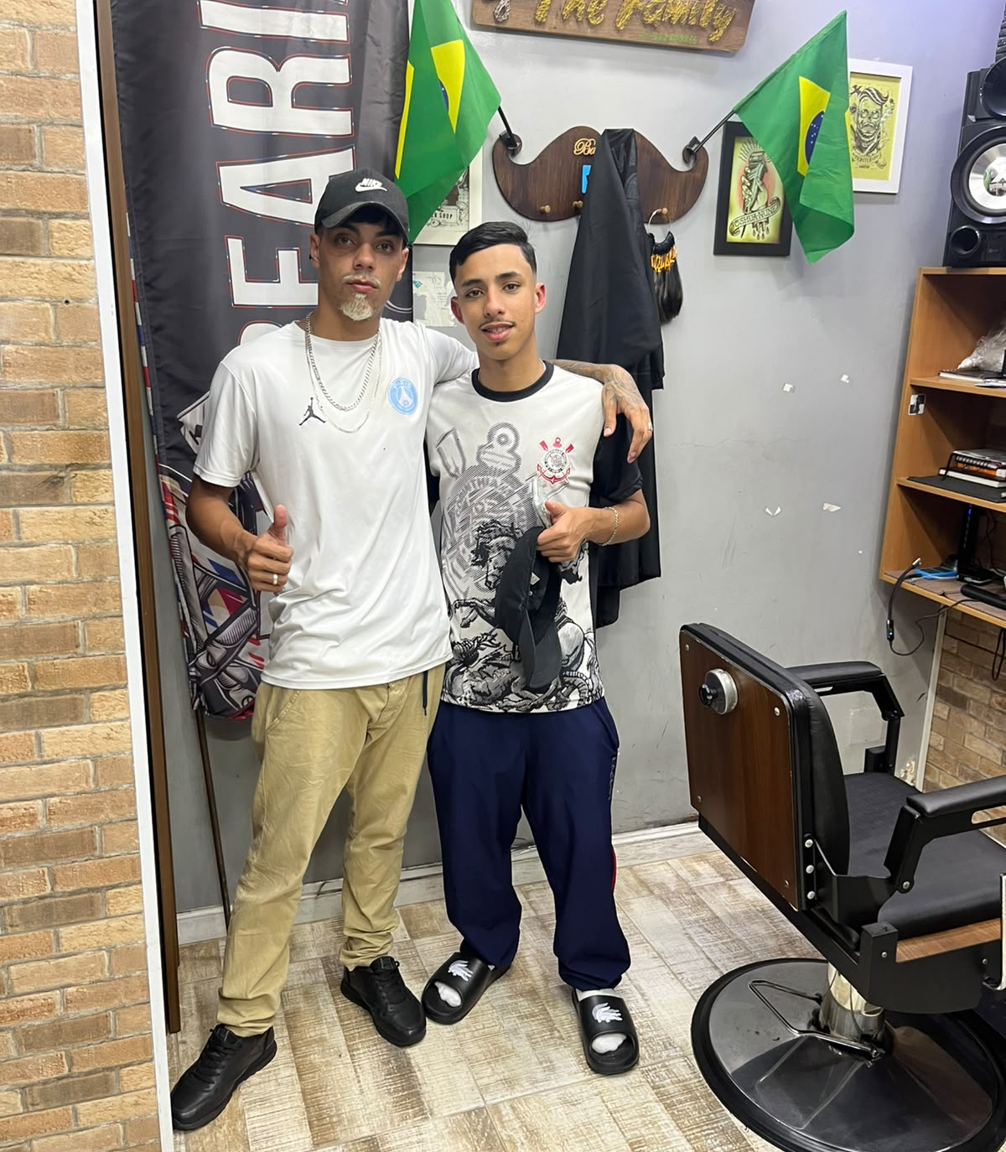
A BARBEARIA
2 CADEIRAS
Pequeno porte · Jardim São Nicolau, São Paulo
21/10 · 19H10
Visita presencial registrada em foto
WILLIAM E VICTOR
Proprietário e barbeiro entrevistados
Notes:
Eu começo pela organização, pelo levantamento e pelos processos de negócio. A The Family Hair é uma barbearia de pequeno porte, na Rua Sonho Gaúcho, em São Paulo, com duas cadeiras. Fizemos uma visita presencial no dia 21 de outubro, às 19h10, entrevistamos o proprietário William Loreilhe e o barbeiro Victor Pugaciov, e registramos a visita com foto, que está no repositório junto com o CNPJ e o endereço. [OPCIONAL] Como as respostas do responsável não foram registradas durante a visita, deixamos claro no levantamento que alguns parâmetros, como pagamento antecipado e tolerância de atraso, são premissas do grupo, e não declarações da barbearia.

Slide 4
O PROBLEMA
P1
P2
P3
AGENDA
HISTÓRICO
ESTOQUE E CAIXA
Cancelamento, atraso e falta com controle manual.
Sem registro único de pagamentos e atendimentos.
Produtos, contas a pagar e caixa sem acompanhamento.
Notes:
O problema central é a agenda: cancelamento, atraso e falta bagunçam os horários, e o controle atual é manual. Além disso, não existe um histórico único de pagamentos e atendimentos, nem acompanhamento de produtos, estoque, contas a pagar e caixa. Chamamos esses problemas de P1, P2 e P3.

Slide 5
14
PN01 Cadastro do cliente
PN08 Cancelamento
PN02 Serviços e extras
PN09 Venda de produtos
PN03 Profissional e horário
PN10 Compras e estoque
PN04 Pagamento
PN11 Contas e caixa
PN05 Confirmação
PN12 Documento fiscal
PROCESSOS DE NEGÓCIO
PN06 Atendimento
PN13 Relatórios
PN07 Higiene
PN14 Acessos
Bem além do agendamento
Notes:
Por isso, o escopo do projeto não ficou só no agendamento. Mapeamos 14 processos de negócio, de PN01 a PN14, no mesmo padrão dos requisitos. Eles vão do cadastro do cliente, da escolha de serviço e do agendamento, passam por pagamento, confirmação, atendimento, higiene entre clientes e cancelamento, e chegam à venda de produtos, compras, estoque, contas a pagar, caixa, documento fiscal, relatórios e controle de acessos. [OPCIONAL] Onde a prática da barbearia ainda não foi confirmada, a regra está marcada como proposta, para não transformar suposição em fato. Passo agora para o colega apresentar requisitos, regras e o modelo conceitual.

Slide 6
REQUISITOS E REGRAS
11
6
18
requisitos funcionais
não funcionais
regras de negócio
RF01 – RF11
Desempenho em menos de 2 s
RN01 – RN18
Notes:
Obrigado. Dos processos, derivamos 11 requisitos funcionais, de RF01 a RF11, que cobrem clientes, profissionais, catálogo, agendamentos, disponibilidade, pagamentos, atendimento e avaliação, produtos e compras, financeiro, consultas e auditoria. Definimos também 6 requisitos não funcionais: privacidade, segurança, integridade, desempenho, usabilidade e disponibilidade. A consulta de disponibilidade, por exemplo, deve responder em menos de dois segundos. As regras de negócio vão de RN01 a RN18 e dizem o que o banco precisa garantir.

Slide 7
O QUE O BANCO GARANTE
01
Todo atendimento nasce de um agendamento.
02
Nenhum profissional com horários sobrepostos.
03
Expediente de terça a sábado, das 8h às 19h.
Notes:
Por exemplo: todo atendimento está ligado a um agendamento, um profissional não pode ter horários sobrepostos, e o expediente é de terça a sábado, das 8h às 19h. O preço e a duração aceitos ficam registrados no item do agendamento. [OPCIONAL] Regras como tolerância de atraso, pagamento integral e prazo de dez minutos para a reserva pendente são propostas do sistema e precisam da validação do responsável. [OPCIONAL] Separamos também as restrições organizacionais, legais e de privacidade: higienização entre atendimentos, documentos fiscais e proteção de dados pessoais, com coleta mínima e marketing sempre separado e opcional.

Slide 8
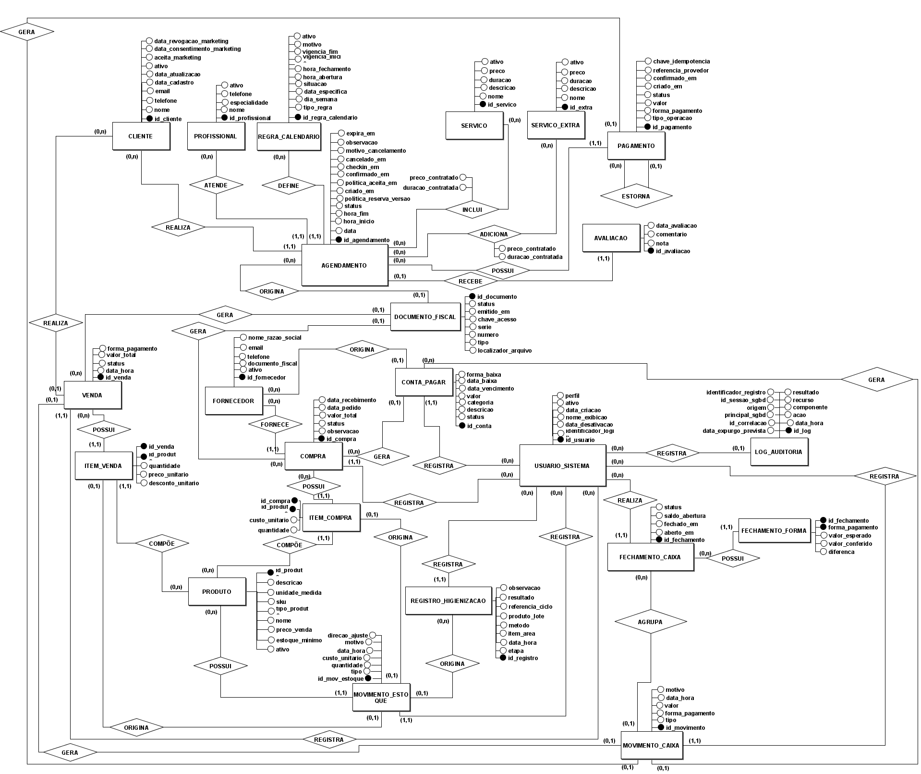
MODELO CONCEITUAL
25
entidades em 5 áreas
Agenda e atendimento
Pagamento e auditoria
Produtos e compras
Financeiro e documentos
Operação e calendário
Notes:
No modelo conceitual, feito no brModelo em notação Peter Chen, temos 25 entidades, organizadas em cinco áreas: agenda e atendimento, pagamento e auditoria, produtos e compras, financeiro e documentos, e operação e calendário. O centro é o agendamento, ligado a um cliente e a um profissional, com cardinalidades mínimas e máximas nos dois lados. As relações de muitos para muitos viram entidades associativas: agendamento-serviço e agendamento-extra guardam o preço e a duração contratados. Assim fica claro que um agendamento tem sempre um cliente e um profissional, e que um cliente pode ter vários agendamentos.

Slide 9
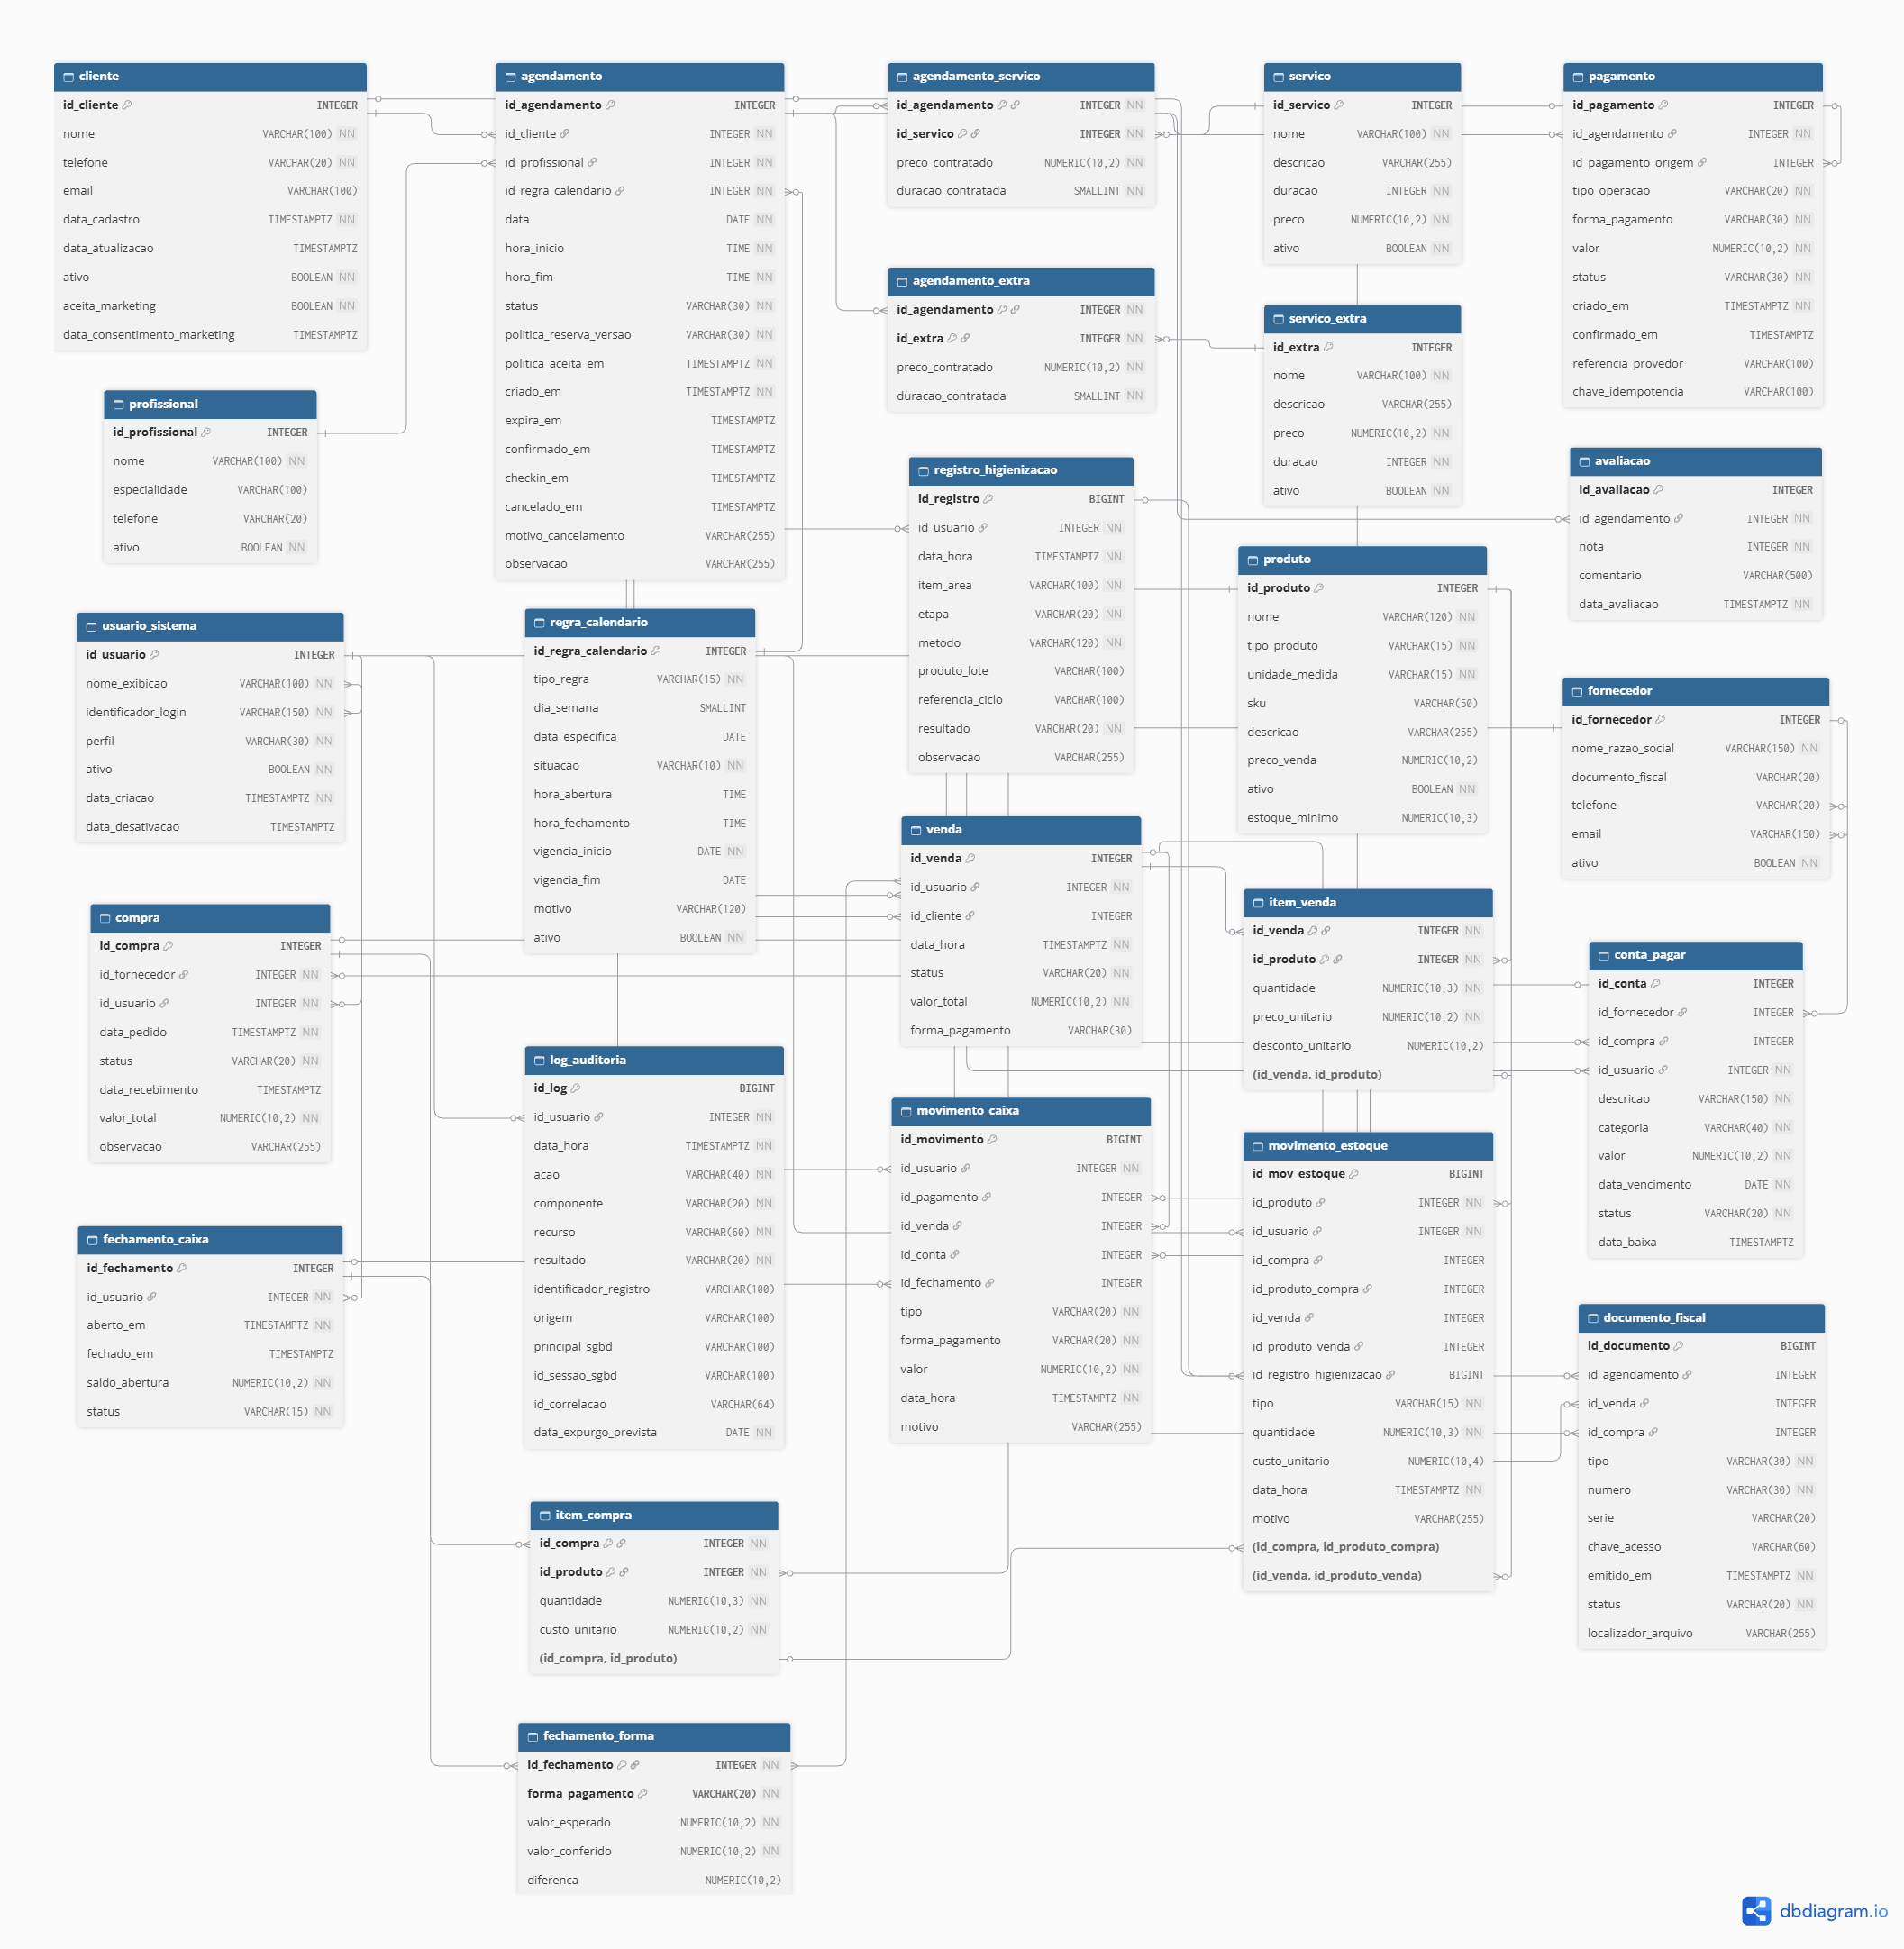
MODELO LÓGICO
25
tabelas
1:N vira chave estrangeira
N:N vira tabela associativa
Itens com chave composta
Estorno por autorrelacionamento
Notes:
Na conversão para o modelo lógico, cada entidade virou uma tabela, ao todo 25. Os atributos viraram colunas com tipos definidos no dicionário de dados. Os relacionamentos de um para muitos viraram chaves estrangeiras no lado N, como id_cliente e id_profissional em agendamento. Os de muitos para muitos viraram tabelas associativas, como agendamento_servico, item_compra e item_venda. Cada tabela tem sua chave primária. As tabelas associativas usam chave composta, o que impede repetir o mesmo item na mesma transação. A tabela de pagamento tem ainda um autorrelacionamento, que registra estornos sem apagar o pagamento original. [OPCIONAL] E o documento fiscal aponta para uma única origem: agendamento, venda ou compra.

Slide 10
TERCEIRA FORMA NORMAL
1FN
2FN
3FN
Valores atômicos
Dependência total
Sem transitividade
Serviços, produtos e pagamentos em tabelas próprias, nunca em listas.
Quantidade e custo dependem da chave composta inteira.
Cliente, profissional, serviço, produto e fornecedor separados.
Notes:
O modelo está em terceira forma normal. Na primeira, tudo é atômico: serviços, produtos e formas de pagamento não ficam em listas, ficam em tabelas próprias. Na segunda, quantidade e custo dependem da chave composta inteira. Na terceira, os dados de cliente, profissional, serviço, produto e fornecedor ficam cada um na sua tabela, sem dependência transitiva.

Slide 11
DECISÕES DE PROJETO
PREÇO GRAVADO NO ITEM
MOVIMENTOS, NÃO SÓ SALDO
Reajuste no catálogo não distorce o histórico.
Estoque e caixa ficam auditáveis.
UMA AVALIAÇÃO POR AGENDAMENTO
INATIVAR, NUNCA EXCLUIR
Vínculo único, sem duplicidade.
Operações passadas preservadas.
Notes:
Algumas decisões técnicas merecem destaque. O preço praticado fica gravado no item, então reajustar o catálogo não distorce o histórico. Estoque e caixa guardam cada movimento, e não só o saldo, o que permite auditoria. Avaliação tem vínculo único com o agendamento. [OPCIONAL] E serviços, adicionais e profissionais são inativados, nunca excluídos, para preservar as operações passadas.

Slide 12
MYSQL 8.0.16+
25
35
2
tabelas
gatilhos
eventos agendados
NOT NULL, UNIQUE e CHECK
Recusam o que viola as regras
Reservas expiradas e contas atrasadas
Notes:
Implementamos o banco em MySQL, versão 8.0.16 ou superior, porque é a partir dela que as restrições CHECK passam a valer. O script cria o banco e as 25 tabelas, com NOT NULL, UNIQUE, DEFAULT e CHECK, em InnoDB e utf8mb4. Além das restrições, criamos 35 gatilhos, que fazem o próprio banco recusar o que viola as regras, como horários sobrepostos, pagamentos inválidos e alteração de movimentos já fechados. Também criamos 2 eventos agendados: um libera as reservas não pagas depois de dez minutos, e o outro marca contas atrasadas. Assim, a integridade não depende do aplicativo. [OPCIONAL] Para rodar, basta o MySQL Workbench ou a linha de comando, e seguir a ordem: primeiro o script, depois a massa de dados e, por último, os testes e consultas. O passo a passo está no arquivo COMO_EXECUTAR.

Slide 13
MASSA DE DADOS FICTÍCIA
45
500
519
clientes
agendamentos
pagamentos (19 estornos)
140
12
31
avaliações
produtos
vendas de balcão
6 serviços, 83 adicionais e 4 formas de pagamento. Datas fixas: qualquer pessoa confere os mesmos números.
Notes:
A massa de dados é fictícia, sem nenhum dado real de cliente, e usa datas fixas para que os resultados sejam sempre os mesmos. São 45 clientes, 500 agendamentos com 500 pagamentos, 140 avaliações, 12 produtos e 31 vendas de balcão, além dos movimentos de estoque e de caixa. Incluímos de propósito atendimentos concluídos, cancelados e faltas, produtos abaixo do estoque mínimo, compras recebidas e fechamentos de caixa com diferença, para exercitar as consultas que o próximo colega vai mostrar. [OPCIONAL] Qualquer pessoa pode repetir a execução e conferir os mesmos números.

Slide 14
CONSULTAS GERENCIAIS
0
Consulta | Responde | Dor
G01 · G08 | Faltas e cancelamentos: 16%/mês (meta 10%) | P1
G03 · G11 | Receita por profissional e ticket médio | P2
G04 | Pomada matte zerada: repor 6 unidades | P3
G05 | Caixa: R$ 12,50 faltando no dinheiro | P3
violações
nas auditorias A01 a A07
Notes:
Com o banco populado, as consultas respondem às dores do início. G01 e G02 mostram a situação e o detalhe da agenda, com cancelamentos e faltas. G03 calcula a receita por profissional e serviço. G04 aponta produtos abaixo do estoque mínimo, e G05 compara o caixa esperado com o conferido. Há ainda quatro auditorias, de A01 a A04, que procuram horários sobrepostos, confirmação sem pagamento integral, estoque negativo e caixa aberto duplicado, e todas devem retornar zero violações.

Slide 15
TENTAMOS QUEBRAR. O BANCO RECUSOU.
T01
Agendar no mesmo horário
Bloqueado
T02
Forma de pagamento inválida
Bloqueado
T03
Nota fora de 1 a 5
Bloqueado
T04
Abrir um segundo caixa
Bloqueado
T05
Marketing sem consentimento
Bloqueado
Notes:
Para provar a robustez, criamos cinco testes de regras, de T01 a T05, que tentam de propósito violar o modelo: agendar no mesmo horário, usar uma forma de pagamento inválida, gravar uma nota fora de 1 a 5, abrir um segundo caixa e registrar marketing sem consentimento. O banco bloqueou todos.

Slide 16
BI E INTELIGÊNCIA ARTIFICIAL
PAINEL DE BI
PREVISÃO DE FALTAS
KPIs com fórmula, período e meta (G08, G10, G11) em um só painel.
Só com histórico suficiente e política de privacidade definida.
Uso de IA declarado no README: Gemini, DeepSeek, ChatGPT e Claude, sempre com conferência manual.
Notes:
Os dados também sustentam uma proposta de BI, com um painel de agenda, cancelamentos, atendimentos, estoque e caixa. Já a previsão de faltas com inteligência artificial só deve ser considerada com histórico suficiente e uma política de privacidade definida. [OPCIONAL] Sobre o uso de IA, declaramos no README o uso de Gemini, DeepSeek, ChatGPT e Claude como apoio para estruturar, converter e revisar, sempre com conferência manual. Todo o projeto está em um repositório do GitHub, com o histórico de commits de cada integrante.

Slide 17
AGENDA SEM CONFLITO.
HISTÓRICO ÚNICO.
ESTOQUE E CAIXA CONFERIDOS.
Decisões: 16% de faltas → reforçar lembretes · pomada zerada → repor · aluguel atrasado → priorizar
Muito obrigado.
Pendentes de confirmação com o cliente: nota fiscal, retenção de dados e higiene.
Notes:
Concluindo: partimos de uma barbearia com agenda desorganizada e chegamos a um banco de dados que evita conflito de horários, mantém um histórico único de pagamentos e atendimentos, e confere estoque e caixa. Os pontos que dependem do cliente, como nota fiscal, retenção de dados e higiene, seguem marcados como pendentes de confirmação. Muito obrigado!

